Slide 1
Démonstration 1
Installer Java
Premiers pas avec Java
Typage

Slide 2
Installer Java
Aller à la page https://www.java.com/en/download/manual.jsp
Choisir sa distribution ( Mac, Linux, Windows )
Installer
Mettre en place les Variables d’Environment
Installer un IDE ( Integrated Development Environment )
IntelliJ Idea
Visual Studio Code ( + plugins )
Oracle

Slide 3
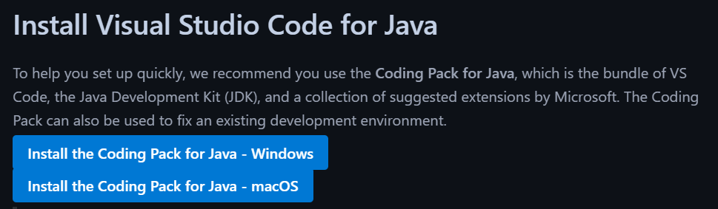
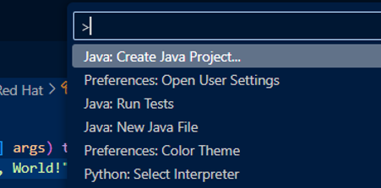
Sur VSCode
Installer le coding pack pour Java
Créer un Nouveau Projet ( CTRL + P → Java: New Project... )
Lancer le projet

Slide 4
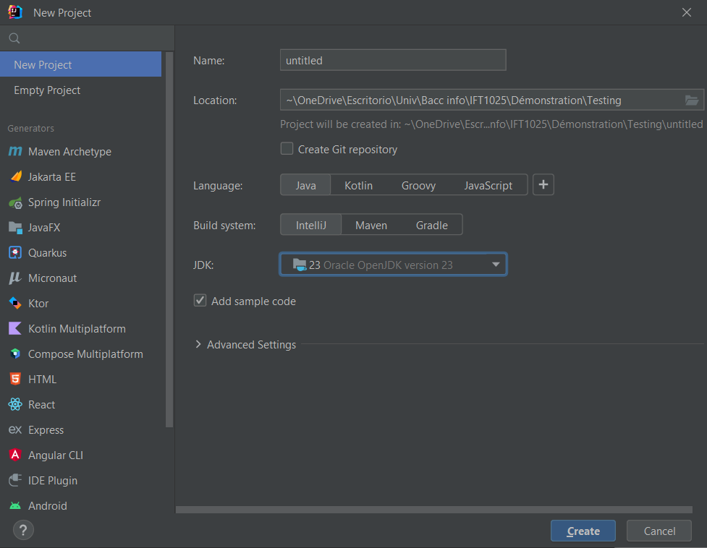
Sur IntelliJ IDEA
Créer un nouveau projet
Language : Java
Build System : IntelliJ
JDK : votre version
( 23 normalement )
2. Lancer le projet ( flèche verte )

Slide 5
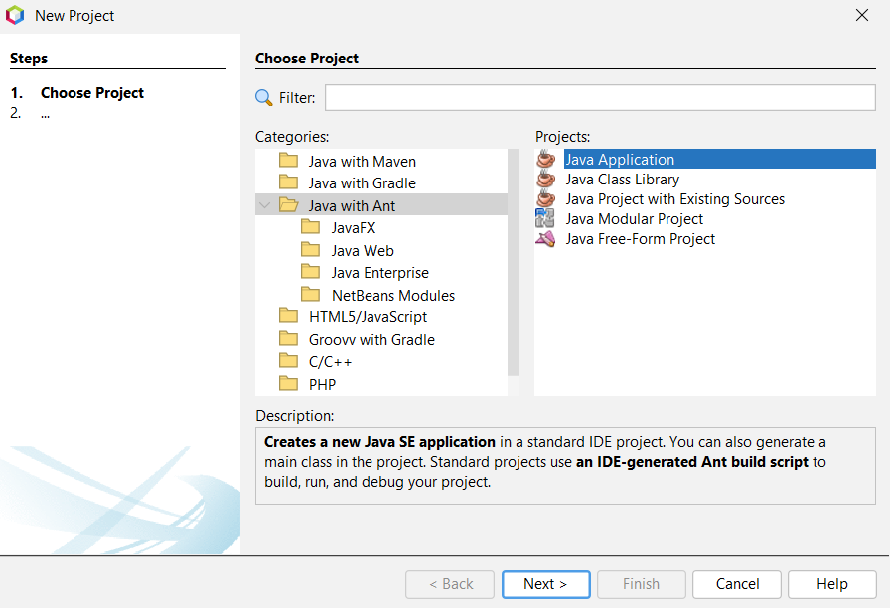
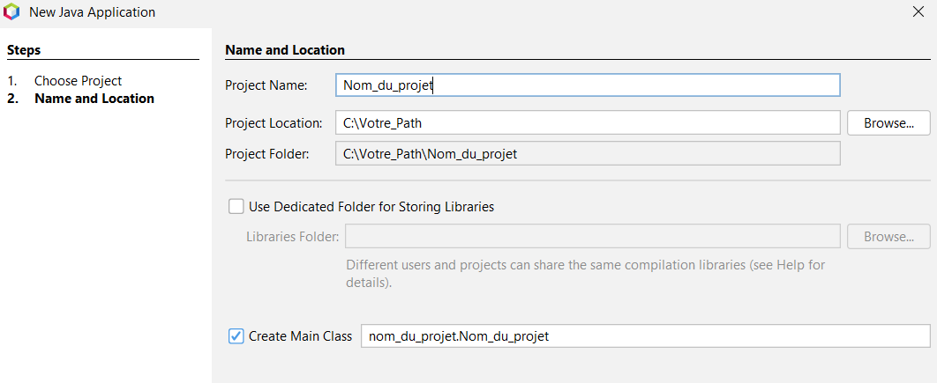
Sur Apache NetBeans
Créer un nouveau projet
Language : Java
Choisir un outil de build
Peu importe, j’aime bien Ant
Nommer le projet
Rouler le projet avec un peu de code

Slide 6
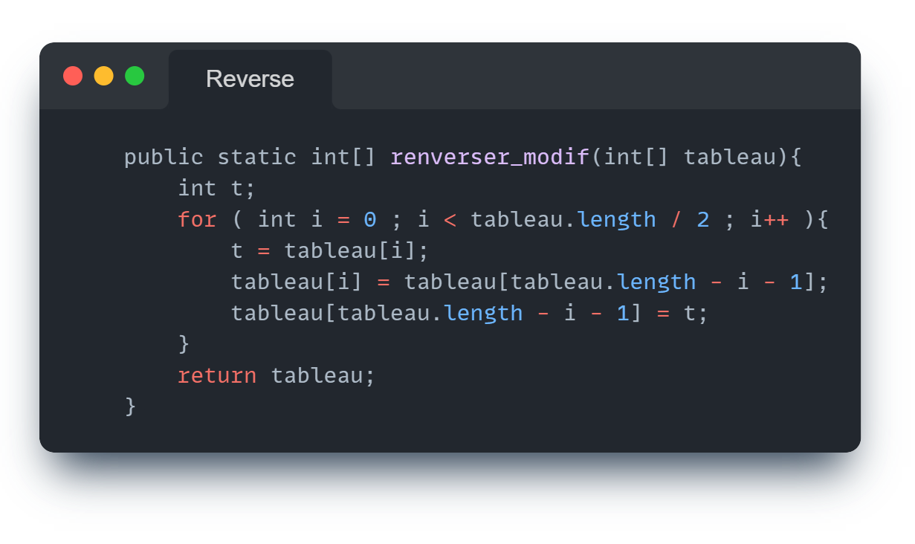
Renverser un tableau dans le même tableau

Slide 7
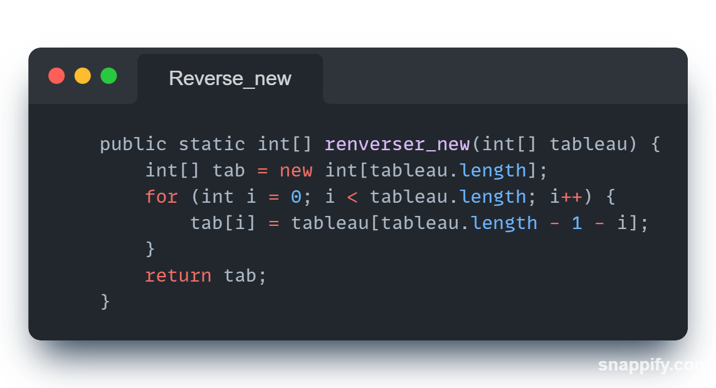
Renverser un tableau en créant un nouveau tableau

Slide 8
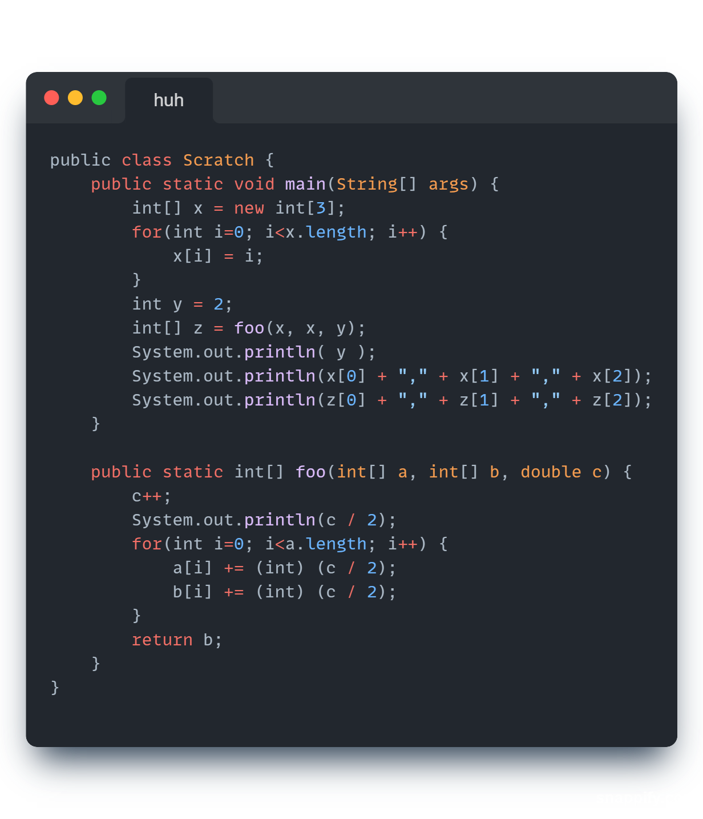
Que fait ce programme ?

Slide 9
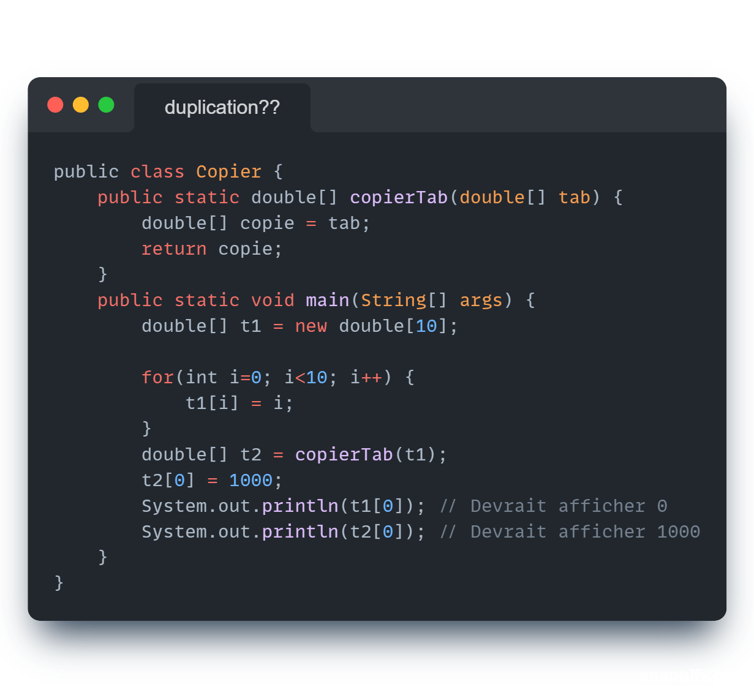
Copier un tableau
Trouvez l’erreur
!!

Slide 10
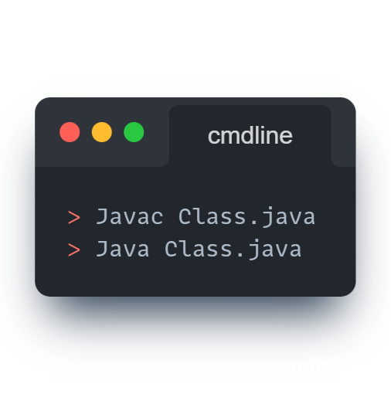
Utiliser le cmdline
Javac
Java

